Slide 1
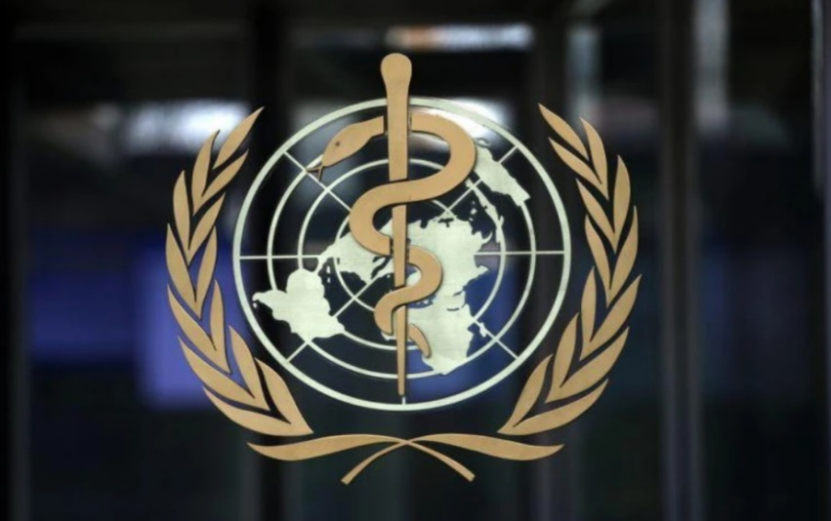
CORONA VIRUS
(nCoV–2019)

Slide 2
Virus corona là một họ virus lớn gây bệnh từ cảm lạnh thông thường đến bệnh nặng, đe dọa đến tính mạng của người bệnh như Hội chứng hô hấp cấp tính nặng (SARS-CoV) năm 2002 và Hội chứng hô hấp cấp Trung Đông (MERS-CoV) năm 2012. Tuy nhiên từ tháng 12/2019, một chủng virus corona mới (nCoV) gây viêm phổi tại tỉnh Vũ Hán(Trung Quốc) đã được xác định và có nguy cơ lan rộng trên toàn thế giới .
Người nhiễm nCoV có các triệu chứng cấp tính : ho, sốt, khó thở, có thể viêm phổi nặng, suy hô hấp cấp tiến triển dẫn đến tử vong , đặc biệt ở những người có bệnh mãn tính , suy giảm miễn dịch.

Slide 3
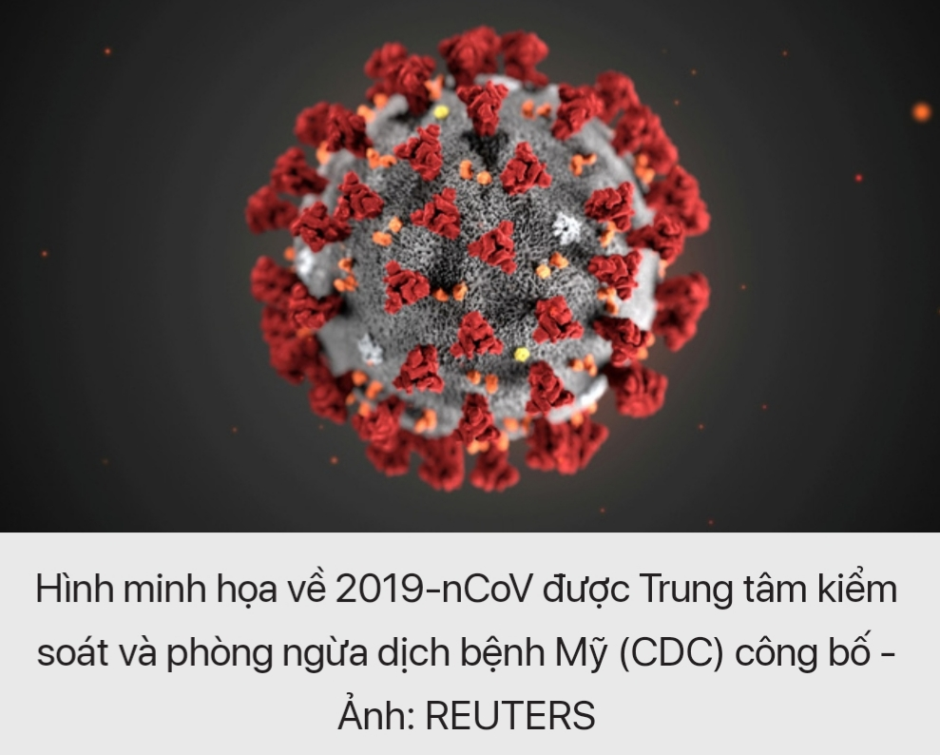
Coronavirus(2019-nCoV) là một loại virus đường hô hấp mới gây bệnh viêm đường hô hấp cấp ở người và cho thấy có sự lây lan từ người sang người .
Virus này được xác định trong một cuộc điều tra ổ dịch bắt nguồn từ khu chợ lớn chuyên bán hải sản và động vật ở Vũ Hán, Hồ Bắc, Trung Quốc. Là chủng virus mới chưa được xác định trước đó.

Slide 4
Coronavirus(2019-nCoV) là một loại virus đường hô hấp mới gây bệnh viêm đường hô hấp cấp ở người và cho thấy có sự lây lan từ người sang người .
Virus này được xác định trong một cuộc điều tra ổ dịch bắt nguồn từ khu chợ lớn chuyên bán hải sản và động vật ở Vũ Hán, Hồ Bắc, Trung Quốc. Là chủng virus mới chưa được xác định trước đó.
Trong cuộc họp báo diễn ra lúc 3 giờ sáng ngày 31/01/2020 (giờ VN) ở Geneva (Thụy Sĩ) , Tổ chức y tế thế giới (WHO) tuyên bố sự bùng phát chủng virus corona mới (2019-nCoV) từ Trung Quốc là “Tình Trạng khẩn cấp y tế toàn cầu”.

Slide 5
ĐỊNH NGHĨA TRƯỜNG HỢP
BỆNH VÀ NGƯỜI NGƯỜI TIẾP XÚC GẦn
Trường hợp bệnh nghi ngờ:
Là trường hợp nhiễm trùng đường hô hấp cấp tính, có biểu hiện sốt, ho, có thể khó thở kèm
Theo, yếu tố dịch tễ có tiền sử đến/ở/về từ vùng
có dịch trong vòng 14 ngày trước khi khởi phát bệnh hoặc tiếp xúc gần trong vòng 02 m với trường hợp mắc hoặc nghi ngờ mắc bệnh viêm đường hô hấp cấp do nCoV.
Trường hợp bệnh xác định
Là trường hợp bệnh nghi ngờ có xét nghiệm khẳng định nhiễm vCoV .

Slide 6
Người tiếp xúc gần
Nhân viên y tế trực tiếp chăm sóc, điều trị trường hợp bệnh xác định; người phục vụ khác có tiền
sử có tiếp xúc với bệnh nhân xác định/phòng điều
trị bệnh nhân xác định trong quá trình làm việc.
Người cùng làm việc trong khoảng cách gần hoặc ở cùng phòng làm việc với trường hợp bệnh
xác định.
Người ngồi cùng hàng hoặc trước sau hai hàng ghế(2m) trên cùng một chuyến xe/toa tàu/máy bay với trường hợp xác định.
Người sống trong cùng gia đình có trường
hợp bệnh xác định.

Slide 7
ĐỊNH NGHĨA Ổ DỊCH
Ổ DỊCH
Một nơi (thôn, xóm, tổ dân phố,đơn vị ..) ghi nhận
từ 01 trường hợp bệnh xác định trở lên.
Ổ DỊCH CHẤM DỨT
Khi không ghi nhận trường hợp mắc mới trong vòng 21 ngày kể từ ngày khởi phát trường bệnh gần nhất

Slide 8
NỘI DUNG GIÁM SÁT
TÌNH HUỐNG 1
Chưa ghi nhận trường hợp bệnh tại Việt Nam
TÌNH HUỐNG 2
Xuất hiện trường hợp bệnh xác định xâm nhập vào Việt Nam
TÍNH HUỐNG 3
Dịch lây lan trong cộng đồng
Lưu ý : Ở cả 03 tình huống , tất cả các trường hợp từ vong
nghi do mắc nCoV đều phải được điều tra, báo cáo và lấy
mẫu bệnh phẩm để xét nghiệm

Slide 9
NGUY CƠ LÂY TRUYỀN
Chợ hải sản
Động vật sống nuôi, hoang dã .
Từ người sang người.

Slide 10
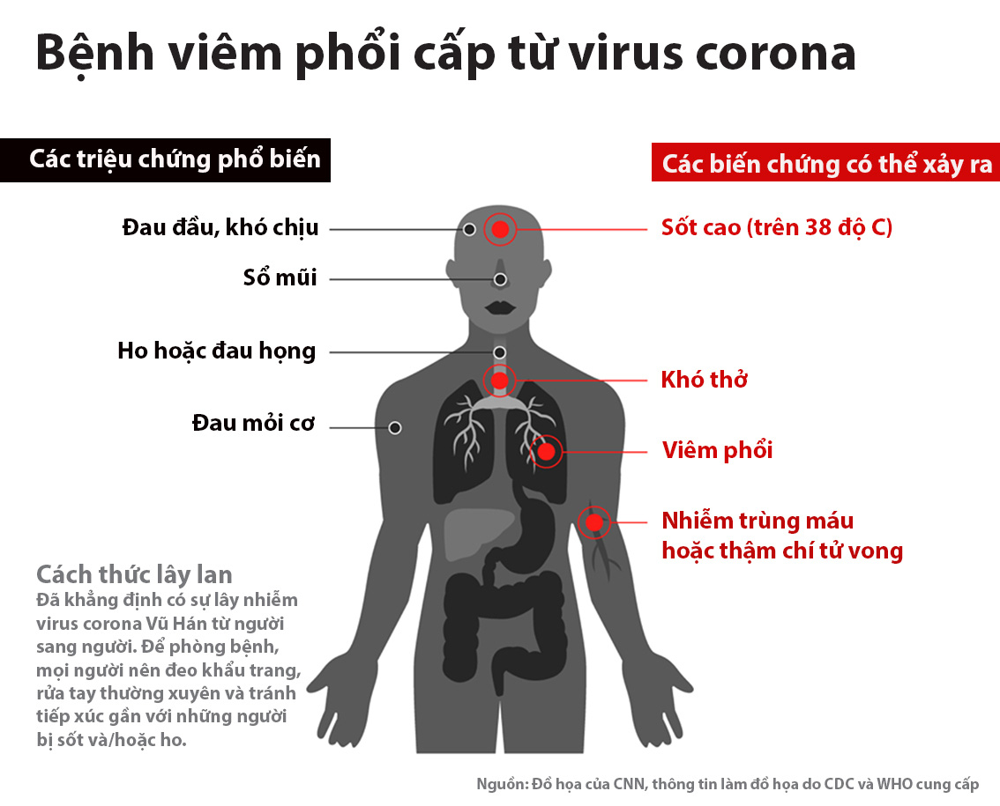

Slide 11
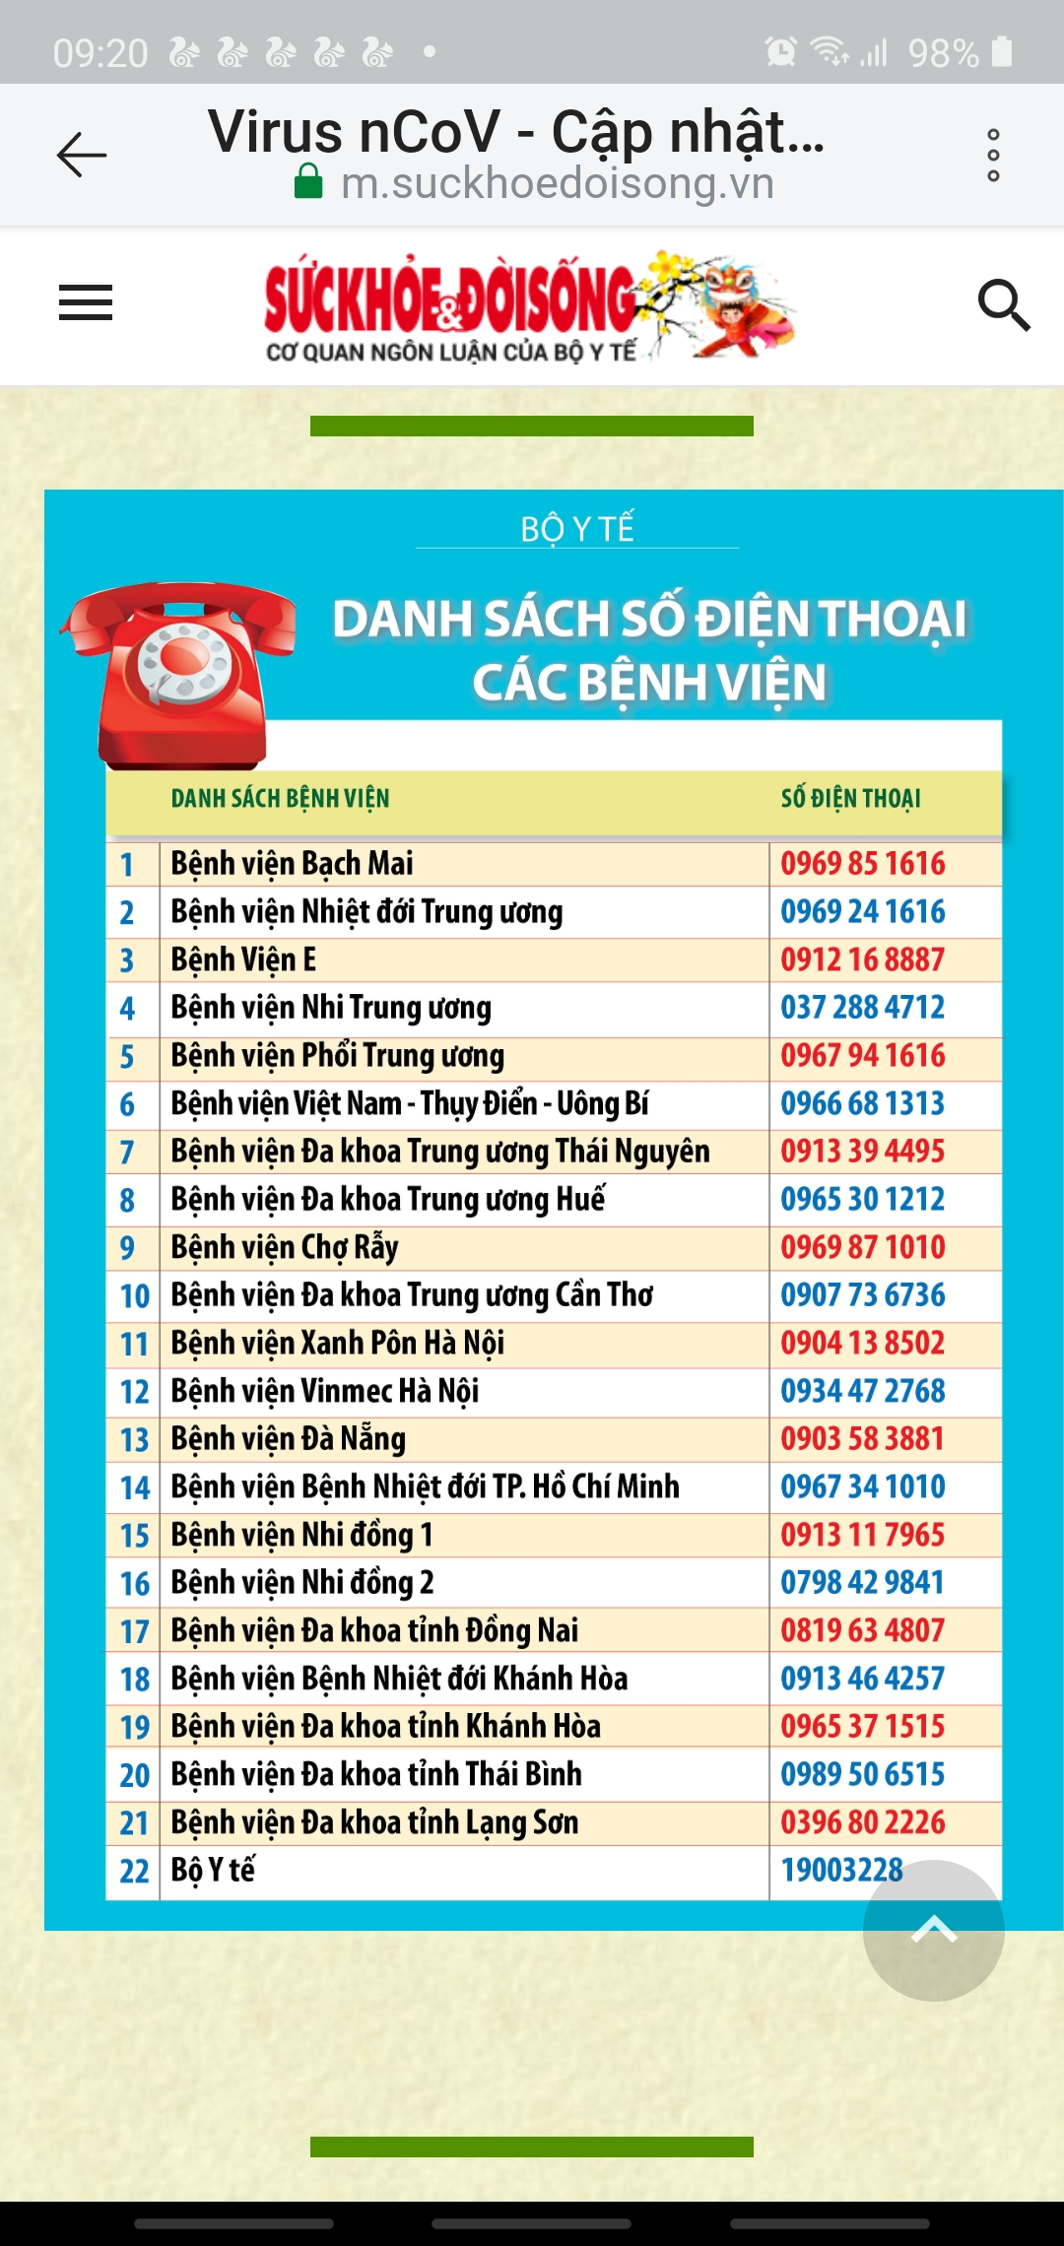
BIỆN PHÁP PHÒNG BỆNH

Slide 12
TÌNH HÌNH DỊCH BỆNH nCoV
(tính đến 20 giờ ngày 06/02/2020)
Theo báo cáo của hệ thống giám sát bệnh truyền nhiễm Bộ Y tế, đến 7 giờ 30, ngày 6/02/2020, tình hình dịch bệnh viêm đường hô hấp do chủng mới của virus corona (nCoV) trên thế giới cụ thể như sau:
- Tổng số trường hợp mắc: 28.276, trong đó tại lục địa Trung Quốc: 28.018
- Tổng số trường hợp tử vong: 565, trong đó:
+ Lục địa Trung Quốc: 563
+ Philippine: 01
+ Hồng Kông (TQ): 01
Tổng số trường hợp mắc bên ngoài lục địa Trung Quốc: 260.

Slide 13
TÌNH HÌNH DỊCH BỆNH nCoV
(tính đến 20 giờ ngày 06/02/2020)
27 quốc gia, vùng lãnh thổ (bên ngoài lục địa Trung Quốc) ghi nhận trường hợp mắc như sau:
- Nhật Bản: 45 trường hợp
- Singapore: 28 trường hợp
- Thái Lan: 25 trường hợp
- Hồng Kông (TQ): 21 trường hợp
- Hàn Quốc: 23 trường hợp
- Úc: 14 trường hợp
- Đức: 12 trường hợp
- Malaysia: 12 trường hợp
- Mỹ: 12 trường hợp
- Đài Loan (TQ): 11 trường hợp
- Ma Cao (TQ): 10 trường hợp
- Pháp: 6 trường hợp
- Các Tiểu vương quốc Ả-rập thống nhất: 5 trường hợp

Slide 14
TÌNH HÌNH DỊCH BỆNH nCoV
(tính đến 20 giờ ngày 06/02/2020)
- Canada: 5 trường hợp
- Ấn Độ: 3 trường hợp
- Philippine: 3 trường hợp
- Ý: 2 trường hợp
- Anh: 2 trường hợp
- Nga: 2 trường hợp
- Campuchia: 1 trường hợp
- Phần Lan: 1 trường hợp
- Nepal: 1 trường hợp
- Sri Lanka: 1 trường hợp
- Thuỵ Điển: 1 trường hợp
- Tây Ban Nha: 1 trường hợp
- Bỉ: 1 trường hợp.
- Việt Nam : 12 trường hợp ( Điều trị khỏi bệnh : 3 ca , 9 ca còn lại tiến triển tốt , không có ca tử vong) .

Slide 15
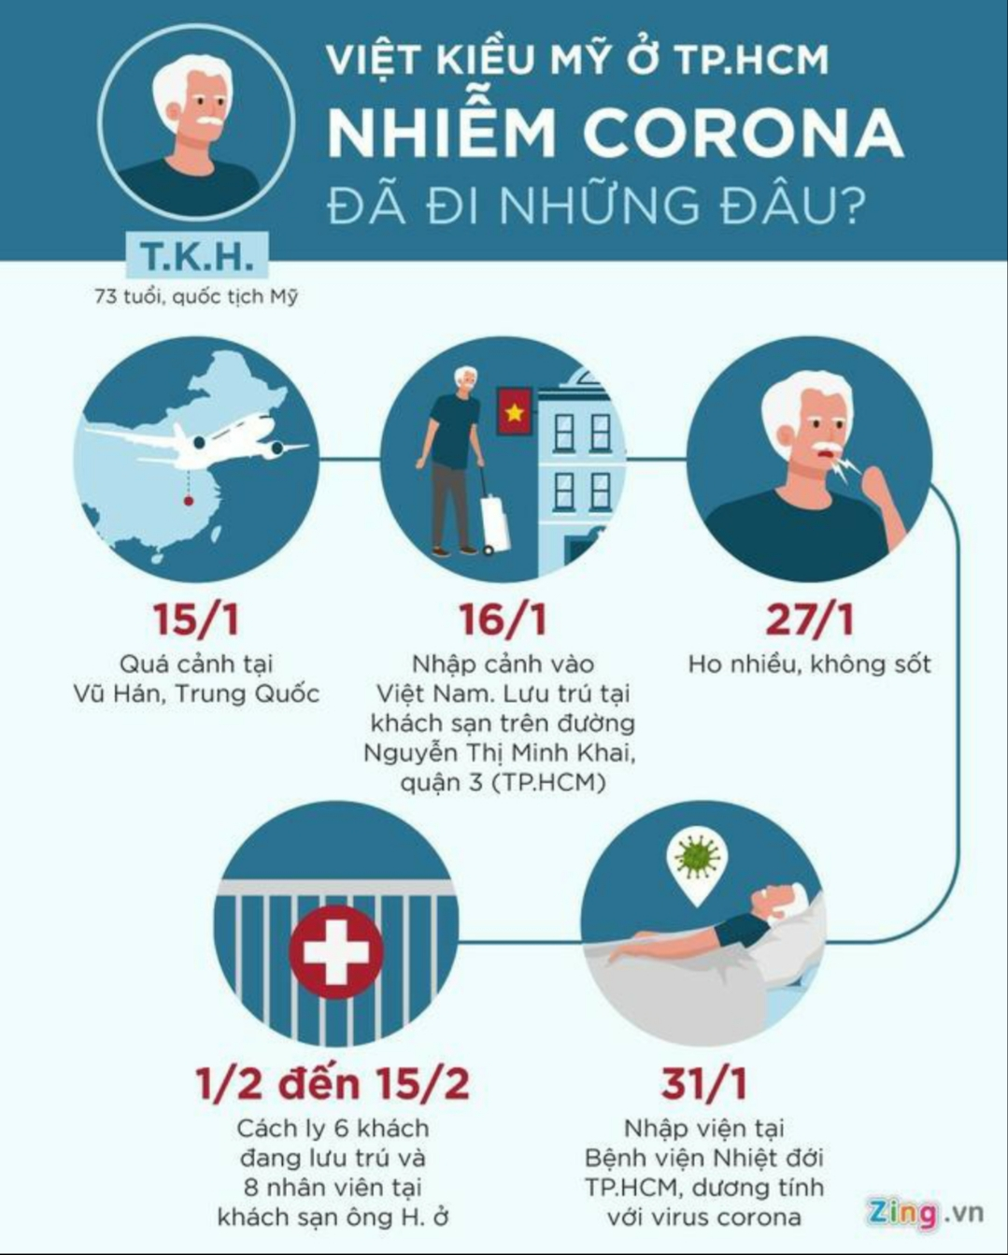
Diễn tiến Ca Việt Kiều Mỹ nhiễm bệnh

Slide 16
BIỆN PHÁP PHÒNG BỆNH
NÊN
- Giữ ấm cơ thể; Rửa tay thường xuyên bằng xà phòng và nước sạch hoặc các loại nước rửa tay chứa cồn;
- Súc miệng bằng nước sát khuẩn;tập thói quen thường xuyên rửa tay thường xuyên bằng xà phòng .
- Ăn chín, uống sôi, ăn uống đủ dinh dưỡng, đặc biệt là giữ cho cổ họng ấm, không để cổ họng bị khô (uống nước nhiều lần, bất cứ khi nào thấy cổ họng bị khô; người lớn nên uống ấm, từ 50-80cc/lần; trẻ em từ 30-50cc/lần, tùy theo độ tuổi);
- Bổ sung thêm vitamin C cho cơ thể để nâng cao sức đề kháng; tránh thực phẩm chiên hoặc cay; uống nhiều sữa để giảm độc cơ thể.
- Luyện tập thể dục thể thao , nghỉ ngơi hợp lý;
- Hạn chế sử dụng máy lạnh , mở cửa phòng thông thoáng gió tự nhiên , tiếp xúc tốt với ánh sáng.
- Đeo khẩu trang y tế khi đến những nơi đông người , nhất là khi phải tiếp xúc với người bị sốt, ho ( nên xa trên 2 m).
- Thường xuyên lau nền nhà, tay nắm cửa, và các bề mặt trong phòng bằng các chất tẩy rửa thông thường hoặc xà phòng.
- Khi có dấu hiệu sốt, ho, khó thở cần liên lạc ngay với các cơ sở y tế gần nhất để được tư vấn, khám và điều trị.

Slide 17
KHÔNG NÊN
Chạm tay bẩn vào mắt, mũi, miêng;
Để cơ thể khát nước (vì khi màng trong cổ họng bị khô, virus sẽ dễ xâm nhập vào);
- Người có các triệu chứng viên đường hô hấp có dấu hiệu sốt, ho, khó thở không nên đi du lịch hoặc đến nơi tụ tập đông người .

Slide 18
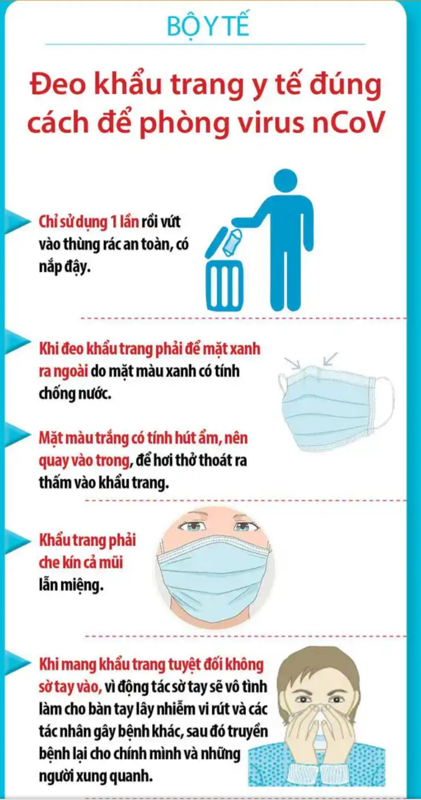

Slide 19
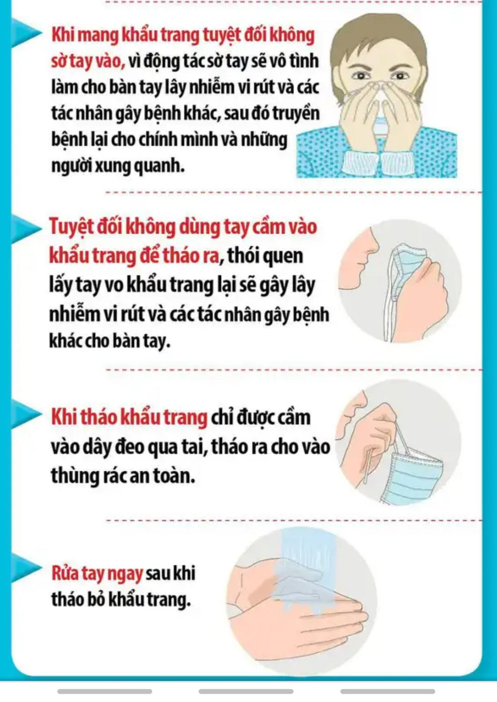

Slide 20
BỘ Y TẾ KHUYẾN CÁO
VIỆC SỬ DỤNG KHẨU TRANG KHI CÓ DỊCH nCoV
1. Người dân chỉ đeo khẩu trang y tế trong các trường hợp sau đây:
- Khi tiếp xúc, chăm sóc người nhiễm hoặc nghi ngờ nhiễm nCov.
- Khi chăm sóc hoặc có tiếp xúc gần với người có triệu chứng mắc bệnh đường hô hấp như ho, khó thở, chảy nước mũi...
- Khi được chỉ định tự theo dõi, cách ly tại nhà hoặc khi đi thăm hỏi, khám, điều trị tại các cơ sở khám chữa bệnh.
2. Người khỏe mạnh, không có các triệu chứng bệnh về đường hô hấp chỉ cần đeo khẩu trang vải khi đến các khu vực tập trung đông người, trên các phương tiện giao thông công cộng.
3. Tổ chức Y tế thế giới khuyến cáo việc đeo khẩu trang khi không có chỉ định gây lãng phí, và có thể tạo cảm giác yên tâm "ảo", khiến bỏ qua áp dụng các biện pháp bảo vệ quan trọng như: rửa tay bằng xà phòng, vệ sinh cá nhân, vệ sinh vật dụng, đồ dùng.

Slide 21
ĐIỀU TRỊ BỆNH
- Đến thời điểm này chưa có thuốc và vaccin điều trị đặc hiệu
- Chủ yếu là điều trị triệu chứng bệnh như : hạ sốt , cắt cơn ho, thở oxy khi khó thở , tăng cường chế độ dinh dưỡng tốt, tạo tinh thần thoải mái tự tin sẽ được điều trị khỏi bệnh.

Slide 22
KHỬ TRÙNG
VÀ XỬ LÝ MÔI TRƯỜNG Ổ DỊCH
Khu vực các ly hoặc phòng ở bệnh nhân : lau rửa nền nhà, tay nắm cửa và bề mặt các đồ vật bằng dung dịch khử trùng có chứa 0,5 % Clo hoạt tính.
Chất tiết đường hô hấp ( đờm , dãi, dịch mu4u họng, dịch phế quản …) của bệnh nhân phải xử lý triệt để bằng dung dịch khử trùng chứa 1,25% Clo hoạt tính với tỉ lệ 1:1 trong 30 phút sau đó thu gom theo quy định của cơ sở điều trị.
Các phương tiện chuyên chở bệnh nhân phải được sát trùng , tẩy uế bằng dung dịch khử trùng có chứa 0,5 % Clo hoạt tính .
Việc khử trùng các khu vực liên quan khác bằng biện pháp lau bề mặt hoặc phun dung dịch khử trùng chứa 0,5% Clo hoạt tính sẽ do cán bộ dịch tễ quyết định dựa trên cơ sở điều tra thực tế.

Slide 23
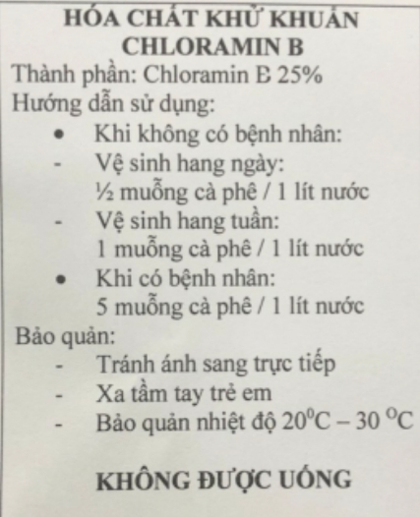
Lưu ý :
- Do tình hình đang có dịch trong cộng đồng nên trường học sẽ pha hoá chất Cloramin B khử khuẩn : 01 muỗng cà phê/ 1 lít nước vệ sinh hàng ngày ; nếu có ca dịch thì 05 muỗng cà phê/ 1 lít nước
- Trường hợp không có Cloramin B thì nên sử dụng Javel hoặc hóa chất khác để khử khuẩn (nguyên tắc pha theo hướng dẫn của nhà sản xuất).

Slide 24
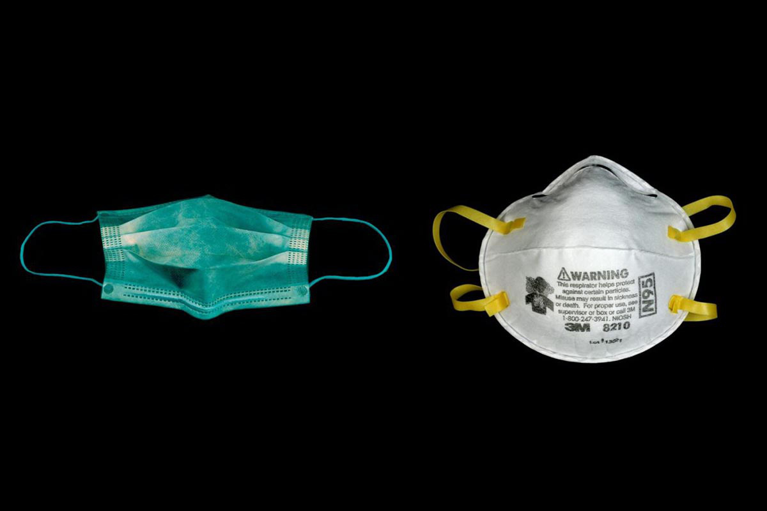
KHẨU TRANG THƯỜNG VÀ N95

Slide 25
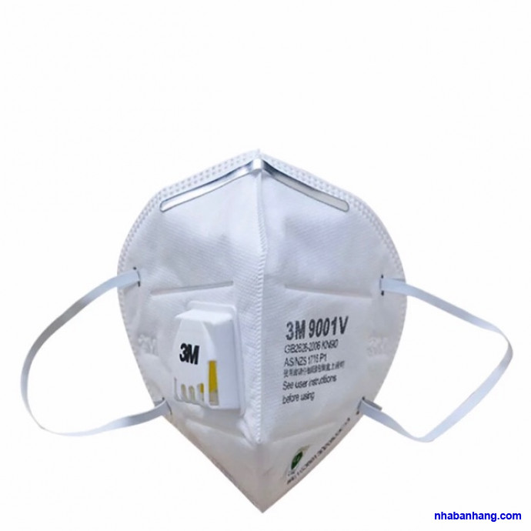
KHẨU TRANG 3D

Slide 26
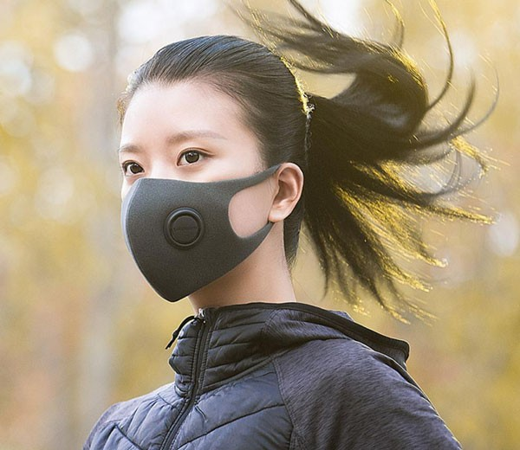
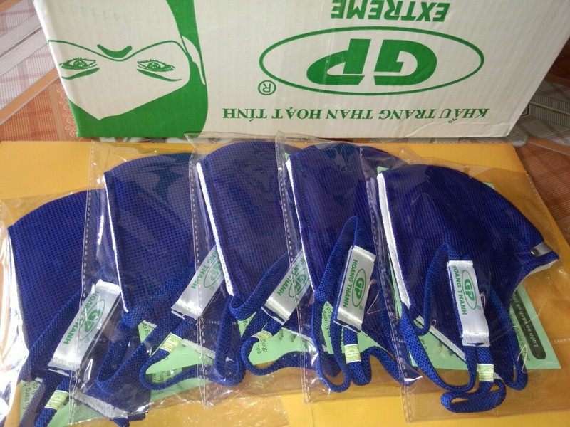
KHẨU TRANG THƯỜNG KHÁC

Slide 27
Các văn bản tham khảo
- Chỉ thị số 05/CT-TTg ngày 28/01/2020 của Chính phủ về phòng, chống dịch bệnh viêm đường hô hấp cấp do chủng mới của virus Corona gây ra.
- Quyết định số 173/QĐ-TTg ngày 01/02/2020 của Thủ tướng Chính phủ công bố dịch viêm đường hô hấp do chủng mới của virus Corona gây ra.
- Nghị định số 101/2020/NĐ-CP của Chính phủ ngày 30/9/2010 Quy định chi tiết thi hành một số điều của Luật phòng, chống bệnh truyền nhiễm về áp dụng biện pháp cách ly y tế, cưỡng chế cách ly y tế và chống dịch đặc thù trong thời gian có dịch.
- Công văn số 164/TTg-KGVX ngày 03 tháng 02 năm 2020 do P. Thủ Tướng Vũ Đức Đam ký về việc tăng cường phòng chống dịch do nCoV gây ra.

Slide 28
Các văn bản tham khảo
- Quyết định số 181 /QĐ –BYT ngày 21/01/2020 của Bộ Y tế về việc ban hành : Hướng dẫn tạm thời giám sát và phòng,chống bệnh viêm đường hô hấp cấp do chủng mới của virus Corona (nCoV-2019).
- Quyết định số 125/QĐ-BYT ngày 16/01/2020 của Bộ y tế về việc ban hành Hướng dẫn chẩn đoán và điều trị viêm phổi cấp do chủng mới của virus Corona (nCoV-2019).
- Chỉ thị số 03/CT-UBND ngày 30/01/2020 của Ủy ban nhân dân thành phố HCM về việc tăng cường phòng chống dịch bệnh viêm đường hô hấp cấp do chủng mới của virus Corona (nCoV-2019) gây ra tại thành phố Hồ Chí Minh.
- Công văn số 365/SYT-NVY ngày 22/01/2020 của Sở Y tế TpHCM V/v tăng cường phòng chống dịch bệnh viêm đường hô hấp cấp do chủng mới của virus Corona (nCoV-2019) gây ra tại thành phố Hồ Chí Minh.

Slide 29
Clip phòng chống dịch nCoV 2019

Slide 30
TRÂN TRỌNG KÍNH CHÀO

